Slide 1

述职报告
述职人-潘显跃
部门：AJK房产技术部-APP技术部-iOS研发部
日期：2019年12月06日
www.58.com

Slide 2

自我介绍
姓名：潘显跃
部门：AJK房产技术部-APP技术部-iOS研发部
经验：2016年3月-至今
工作职责：大内容业务线负责人、业务沟通决策
平台基础组件开发与设计
当前职级：T5
晋升职级：T6

Slide 3
1
项目背景
目
2
大内容架构升级
录
Contents
3
提效
4
未来规划

Slide 4


APP 项目背景
现状：
“木星计划”已结束，大内容、新房、租房、二手房已在 58 上线
安居客 58 底层结构已统一，组件化结束
大内容
新房
租房
二手房

Slide 5

01 | 大内容架构升级

Slide 6
大内容架构升级-背景
大内容
新房
二手房
租房
大内容
话题
关注
问答
二手房
房源
小区
经纪人
...
楼盘
KOL
房源
...
新房
百科
...
...
个人中心
“所有的业务引用大内容，大内容又包含所有的业务”

Slide 7
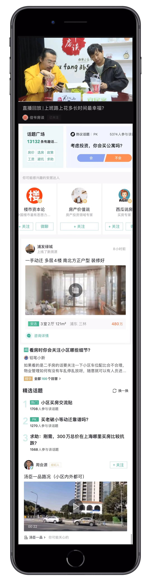
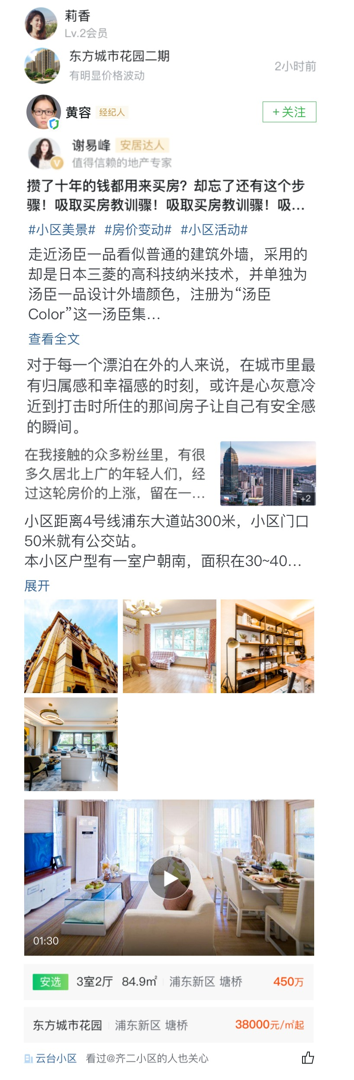
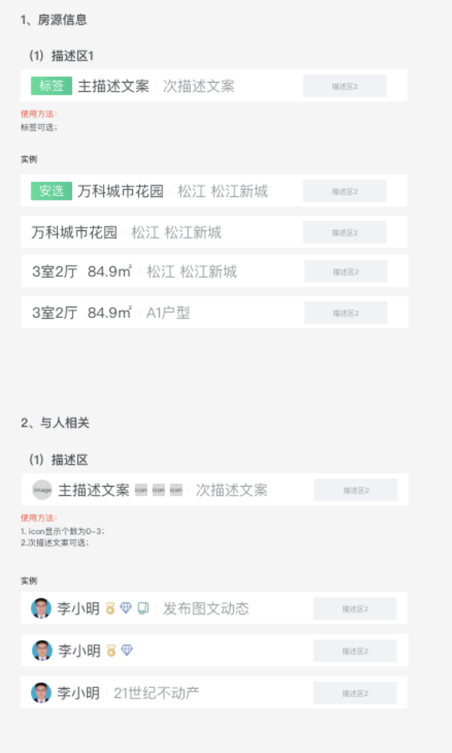
大内容架构升级（1）-现状
主体
视频列表
标题
话题广场
描述样式1
KOL
正文
房源卡片
问答
图片
描述样式2
精选话题
视频
房源视频
描述区
卡片种类
卡片模块
模块样式

Slide 8
大内容架构升级（1）-问题与沟通
卡片种类多
卡片包含模块多
模块样式多
各业务方功能相似
和 产品 沟通：
最终，统一卡片样式、规范卡片功能，由之前 30 多种降为 20 多种
和 UED 沟通：
最终，UI 标准化，统一UI组件，确保模块可复用程度

Slide 9
大内容架构升级（1）-技术选型
方案：
[Tangram] Zero to one，上手成本高，当前 UI 样式复杂，兼容性差
[Graver] 基于 CoreText 的高效 UI 渲染框架，性能好，上手成本高，扩展性较差
[UI 组件化] 基于MVVM 架构，与 API 打通，UI 规范化，兼容当前业务，AOP
最终方案：[UI组件化]
解决：样式多，复用性差，上手成本高

Slide 10
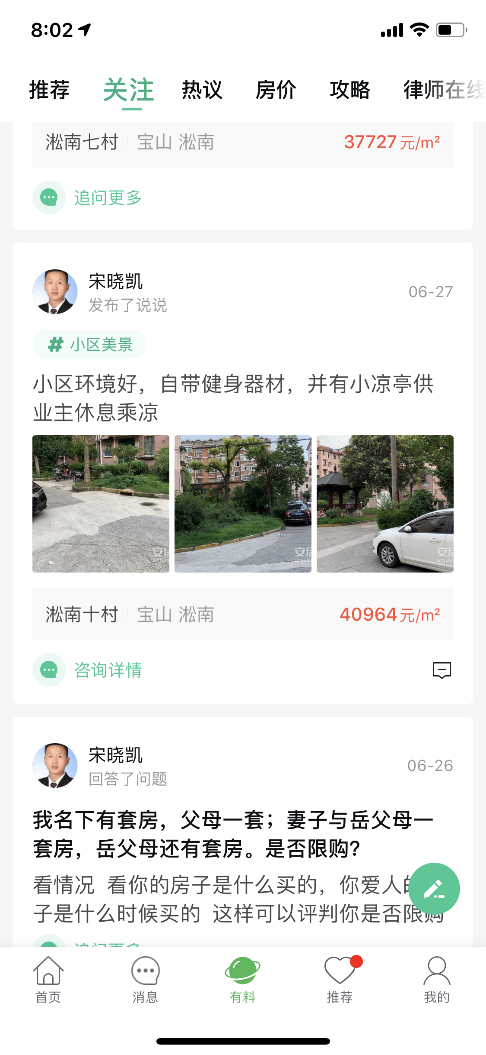
大内容架构升级（2）-现状与问题
现状：
平均单个卡片会有 7 (x) 个模块需要处理 ，每个模块会有 2 (y) 个组件，目前卡片已多达 20 (z) 多种，最少会有 280 (x*y*z) 个事件需处理
问题：
事件多，如何避免重复工作
事件引入的埋点复杂，易错
事件分散，如何管理
①
②
③
④
⑤
⑥
⑦

Slide 11
大内容架构升级（2）-事件处理
对比与实现
Jump Action 不好管理，源头多， 易出错
不支持动态下发
可复用差
服务端动态下发，成本低 ，一端两用，灵活性高
符合单一职责原则
复用性高，效率提升
可扩展性强，支持埋点、事件下发
继承
工厂模式
…
生成 Jump Action
WBRouter 跳转
升级
统一服务端下发
Jump Action
AppLog
Local Event
WBRouter 跳转
WMDA
埋点
Event
Handler

Slide 12
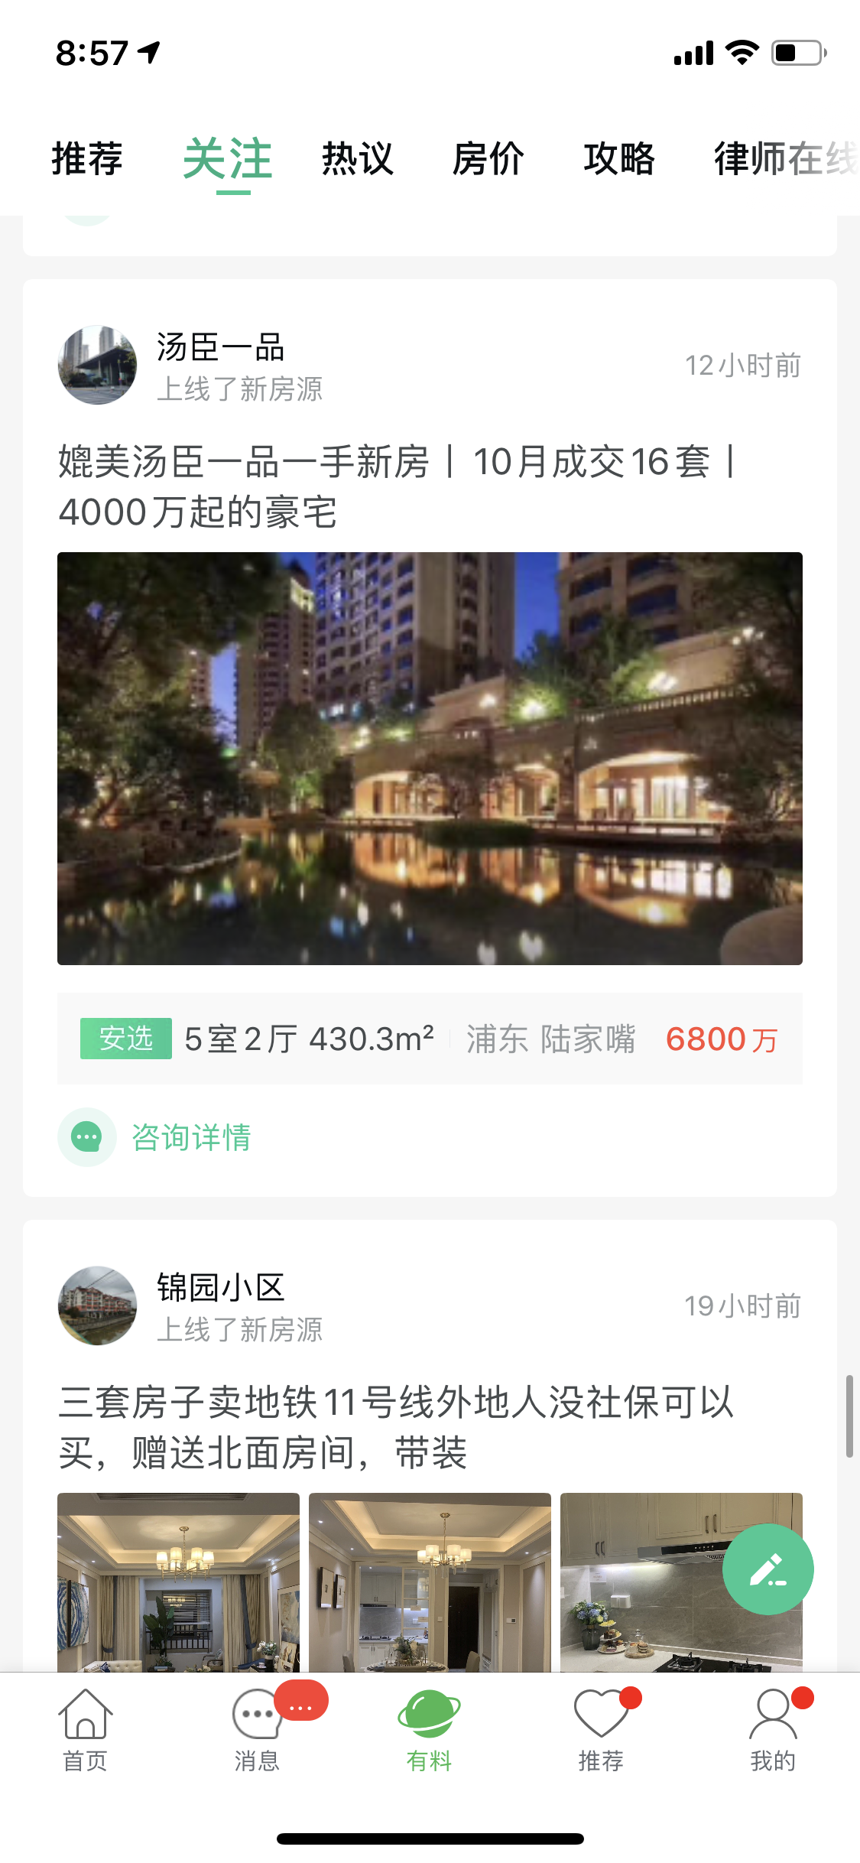
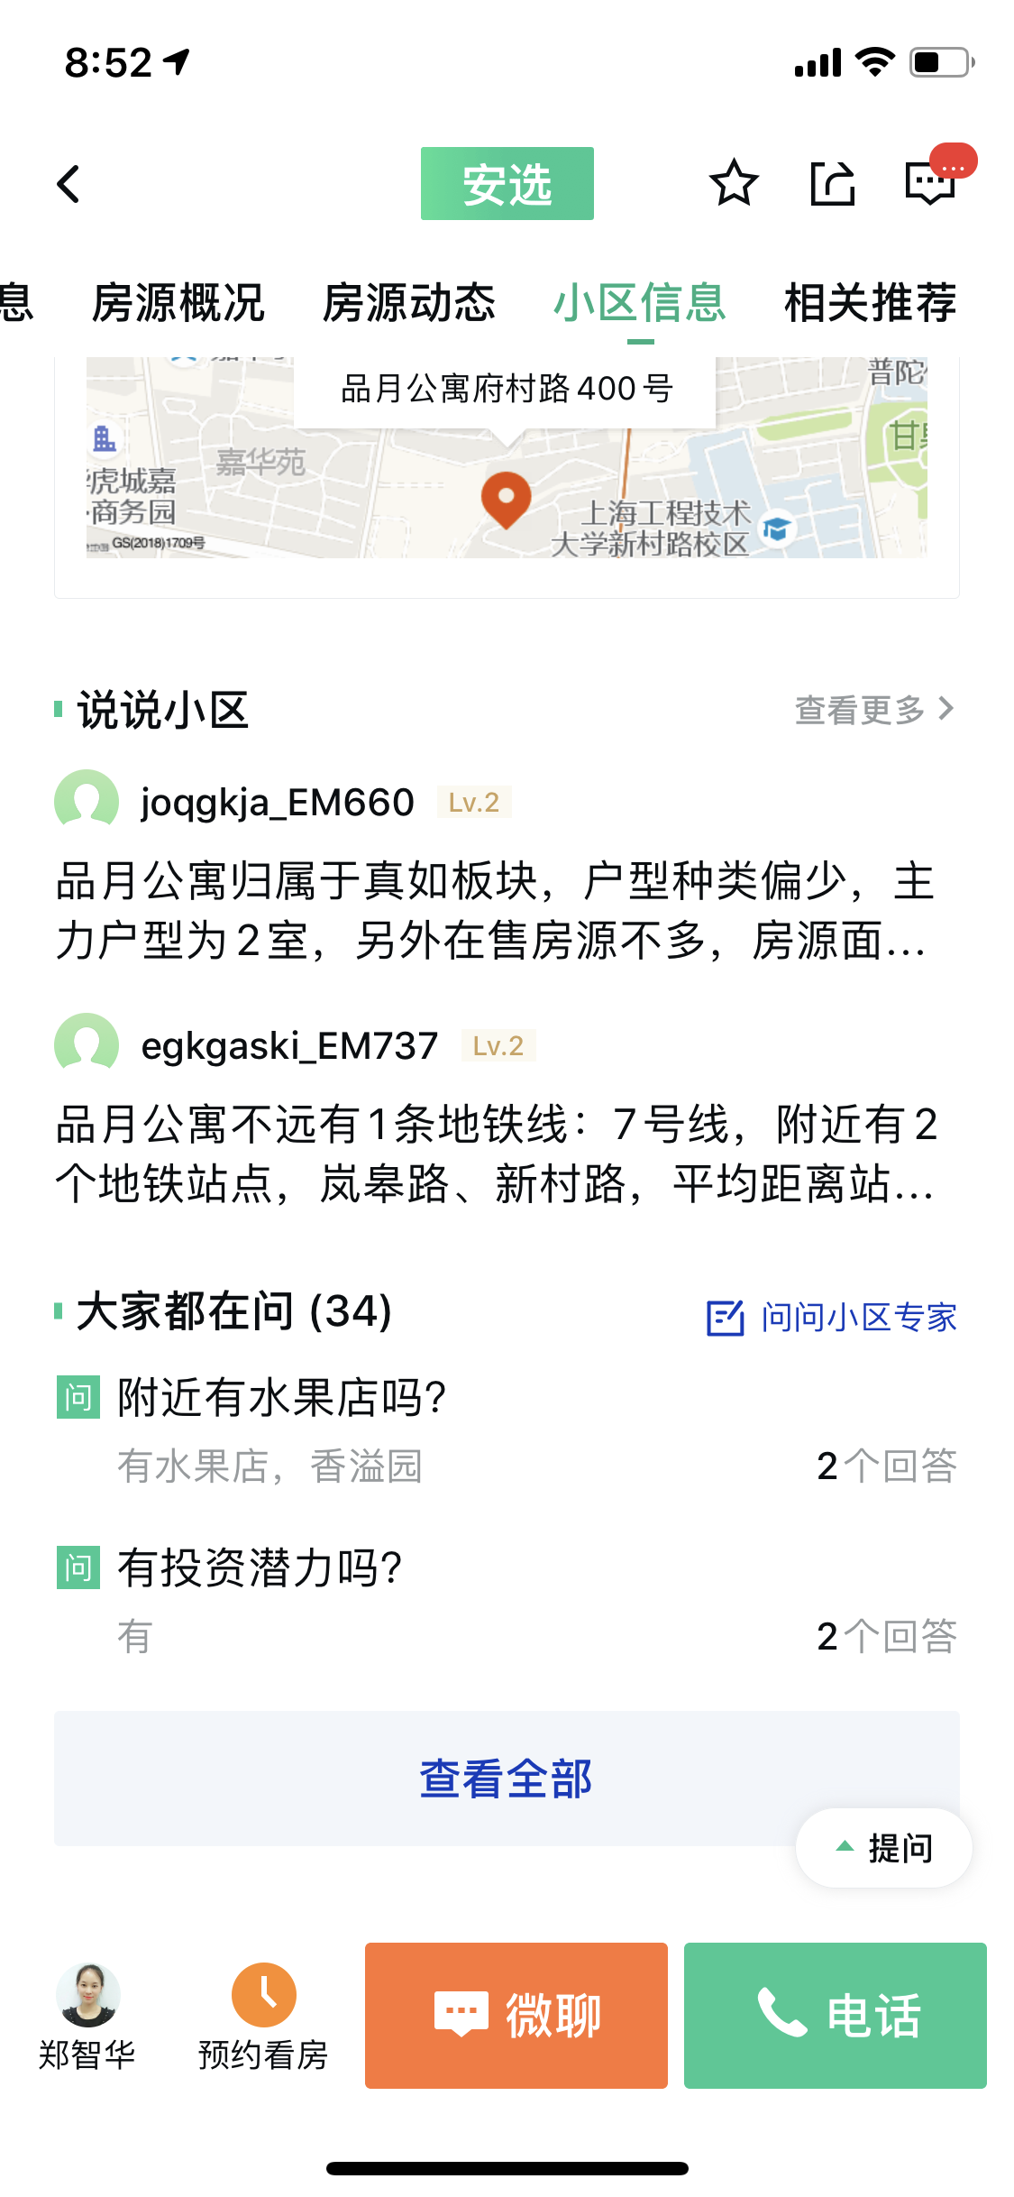
大内容架构升级（3）-问题与思考
随着业务的发展
二手房、新房、租房等与大内容之间相互调用
内容产品全路径覆盖
需要支持
跨业务通讯
房源单页
话题
视频组件
小区单页
微聊
问答

Slide 13
大内容架构升级（3）-跨业务通讯
Module A （大内容）
Module Entry
PageA-1
PageA-2
Imp= classForProtocol
result = [Imp doSomething]
registerClass:forProtocol:
AIFMediator
public protocol.h
registerClass:forProtocol:
Module B (二手房、新房、个人中心)
ModuleEntry
PageA-1
PageA-2

Slide 14
大内容架构升级-最终成果
大内容
UI 组件已扩展至 50 多种，卡片 20 多种
组件随机排列组合动态生成页面，目前上线页面有 20+个
埋点、UI 样式、路由 服务端动态下发；支持A-B Test、动态修改
安居客
各业务以 IOC 的方式集成，沟通、开发成本降低 30%，业务解耦
新业务以 UI 组件化的方式进行开发，UI 标准库完善，供所有业务方使用
安居客内容阅读 UD 占比，由 35% 提升到 45%
平台
“木星计划”大内容优先完成，并对 UI 组件进行统一

Slide 15

02 | 提效

Slide 16
提效-背景
“木星计划”结束后，
?
1.5
2
理想效率： x 2
现实效率： x 1.5

Slide 17
提效（1）-现状与问题
现状：
打包机构建一次需要 38 分钟
随着业务的扩张，项目的不断增长，当前的仓库已达 20+ 个
业务多， HC 不变的情况下，维护58、安居客两个平台，
问题：
源码编译，全量编译一次需要 20 分钟
pod update 为全量 clone
开发流程繁琐
平台支撑能力欠缺

Slide 18
提效（1）-构建速度优化
序号 | 优化方案 | 优化后耗时 （min） | 时间减少百分比
1 | pod link | 20 | 47.6%
2 | 源码二进制化 | 23 | 41.3%
3 | 精简指令集 | 24 | 39%
4 | 关闭编译优化 | 35 | 5.7%
过程：
[1]：将源码 pod link 到本地，git clone 由全量转为增量
[2]：组件提供源码和二进制两种加载方式
[3]：只生成 armv7 这种最老的指令集
[4]：删除无用代码，保留调试信息，函数内联等
效果：
之前：38 min
之后 ：10 min
下降：28 min

Slide 19
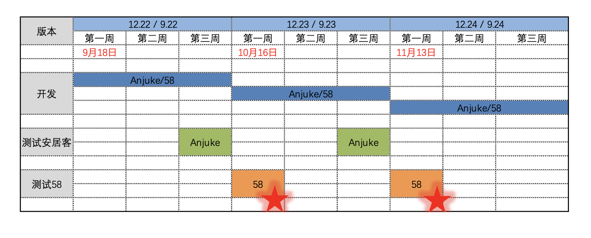
提效（2）-现状与问题
现状：
双平台开发
敏捷开发，三周一个版本
安居客、58 测试存在时间差
问题：
58、安居客环境相互切换
开发时间重叠
开发人员、QA节奏打断

Slide 20
提效（2）-打包优化
安居客
壳工程
安居客
内测包
打包
Berial
58
壳工程
58
内测包
方案：默认平台底层一致的情况下，同时输出安居客和58两个内测包
最终：
解决时间差的问题，提升了工作效率
QA 可以在同一时间节点测试两个平台，仅需回归测试即可
开发避免两个环节平台互相切换的问题

Slide 21
提效（3）-平台能力扩展
OCLint
fastlane
…
Git-repo
Git-repo： 多仓库管理工具，解决仓库多、易出错的问题
OCLint：代码扫描，提前发现风险
fastlane：自动化构建并发布APP
[后续]：扩展更多的功能

Slide 22
提效-最终成果
开发
全量编译时间缩短至 13 分钟，编译一次减少 7 分钟
开发流程优化，最小粒度 运行安居客，并支持源码、二进制和本地切换
流程插件完善；支持 代码扫描、Merge request 工具等
QA
目前大内容单元测试用例覆盖 90% 以上，大幅度减轻 QA 回归压力
打包平台优化，同时输出安居客和58，简化测试复杂度
平台
规避安居客和58开发时间重叠的问题
大幅度提高了开发效率

Slide 23

03 | 未来规划

Slide 24
未来规划
平台化
能力扩展
大前端
RN
创新
ARKit
UI 组件化
单元测试
Flutter

Slide 25
Q&A

Slide 26


潘显跃

